Slide 1

Wolfgang Amadeus Mozart

Slide 2
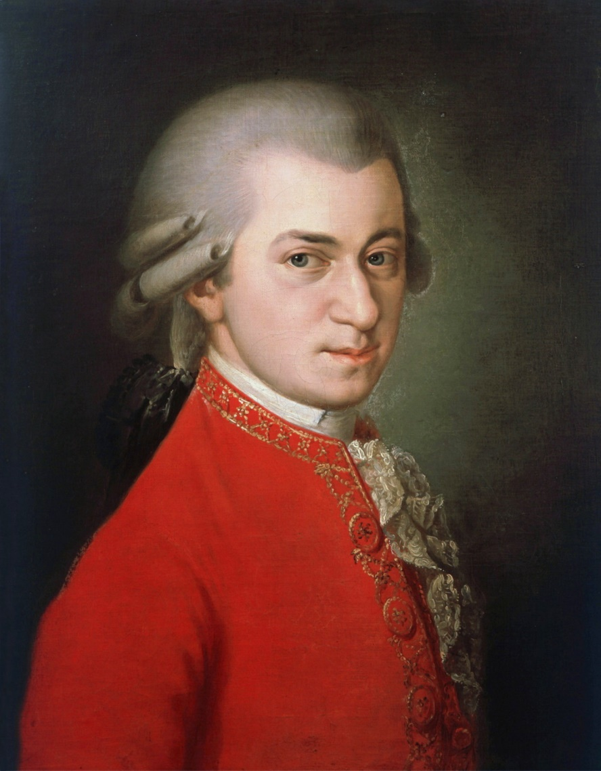
Wolfgang Amadeus Mozart
(1756 – 1791)

Slide 3

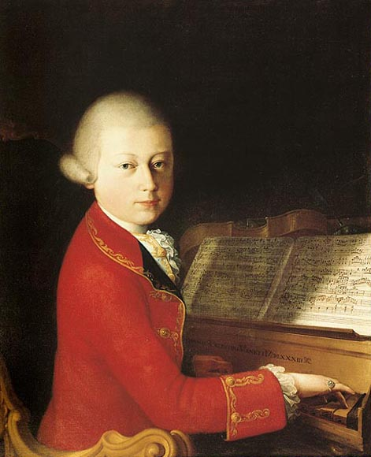
Wolfgang Amadeus Mozart
(1756 – 1791)
Rojstno mesto: SALZBURG (Avstrija)
ČUDEŽNI OTROK: ko je imel komaj 6 let, je že nastopal po evropskih mestih kot pianist in navduševal publiko. Prav tako je pri šestih napisal prve skladbe, pri enajstih letih je ustvaril prvo opero, s trinajstimi leti pa je postal koncertni mojster v orkestru salzburškega nadškofa.

Slide 4
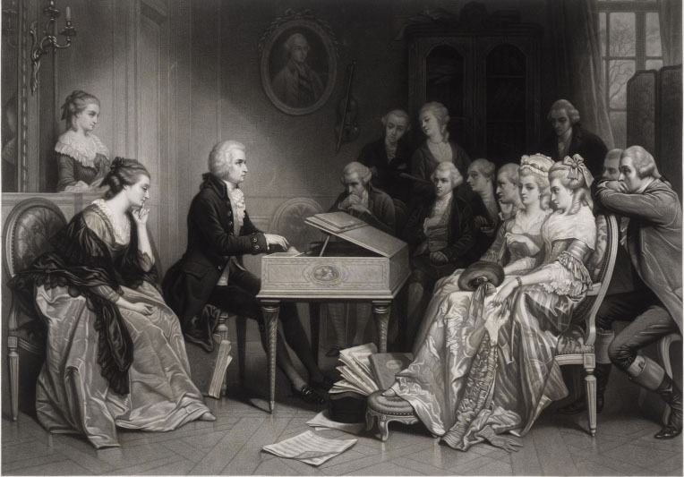
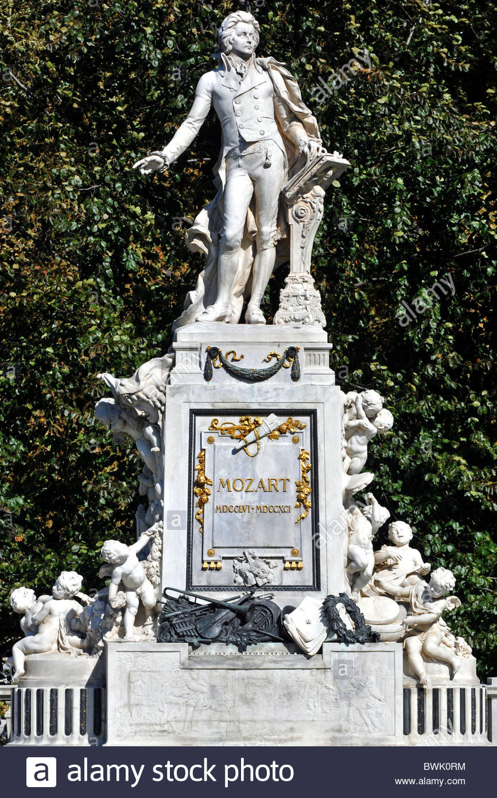
Wolfgang Amadeus Mozart
(1756 – 1791)
Selitev na Dunaj – na Dunaju postane dvorni glasbenik in svobodni umetnik.
Umrl na Dunaju star komaj 35 let.

Slide 5
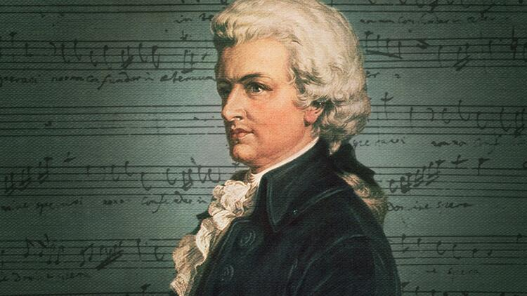
Mozartova dela
Mozart je umrl mlad, vendar je pri svojih petintridesetih letih zapustil glasbena dela neprecenljive vrednosti. Napisal je več kot 600 skladb:
  koncerti
  simfonije
  komorna dela
  sonate
  koncertne arije
  opere
  maše
  Requiem…
  Najbolj znana dela so: Mala nočna glasba, opera Čarobna piščal in Simfonija št. 40 v g-molu
  Čistost in eleganca Mozartove glasbe zagotovo najbolje ponazarja bistvo klasičnega glasbenega sloga.

Slide 6
ZAPIS V ZVEZEK
(PREPIŠI VSE, KAR JE ZAPISANO V OKVIRJU)
Wolfgang Amadeus Mozart
(1756 – 1791)
Avstrijski skladatelj iz obdobja klasicizma
Rojstno mesto: SALZBURG
ČUDEŽNI OTROK (pri 6 letih je napisal prve skladbe in nastopal po evropskih mestih, pri 11 letih napisal prvo opero, pri 13 pa postal koncertni mojster)
Na Dunaju je deloval kot dvorni glasbenik in svobodni umetnik
DELA:
  koncerti („oče sodobnega koncerta“)
  simfonije
  komorna dela
  sonate
  koncertne arije
  opere (Čarobna piščal, Figarova svatba…)
  maše
  Requiem…

Slide 7

Za zaključek
Prihodnjo uro bomo govorili o Mozartovih koncertih, sonatah in simfonijah. Med predstavitvijo v ozadju ves čas poslušaš serenado št. 13, imenovano Mala nočna glasba.
Zato si v zvezek zapiši še:
Mozart: Mala nočna glasba
nato pa še:
Mozart: Uspavanka Uspavanko najdeš na naslednji povezavi:
        Vrsta: https://www.youtube.com/watch?v=vXRzq_8bJ3c
        Izvajalec: Ob poslušanju zapiši vrsto glasbe, izvajalca ter značaj!
        Značaj:
Naj te Mozartova uspavanka za konec umiri, potolaži in odpravi skrbi.

